Slide 1
L’amour, l’art, la poésie, plus forts que la mort !
Le mythe d’Orphée

Slide 2
Deux pères
Orphée ('Oρφεύς) est le fils d'Oeagre et petit-fils d’Arès (dieu de la guerre) ou le fils d’Apollon (dieu des arts, de la beauté, du soleil), la mythologie hésite sur son ascendance paternelle.
Une mère
Mais on lui attribue systématiquement comme mère la muse Calliope qui était la Muse de l'Éloquence et de la Poésie Épique.
Notes:
A. Origine et identité d’Orphée

Slide 3
Orphée fut le poète et le joueur de lyre (ou de cithare, celle-ci étant plus élaborée que la lyre) le plus célèbre de l'Antiquité.
Par sa musique, non seulement il attendrissait les bêtes féroces mais il charmait aussi les arbres et les rochers au point qu'ils se déplaçaient pour le suivre et l'écouter.

Slide 4
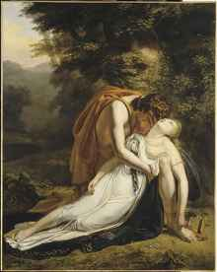
Il épousa la très belle dryade (nymphe des forêts), Eurydice.
Mais un jour, Eurydice posa malencontreusement son pied nu sur un serpent venimeux qui la mordit à la cheville. Terrassée par le poison foudroyant elle s'écroula.
En vain Orphée employa le suc bienfaisant des plantes pour détruire l'effet du poison mais rien n'y fit et Eurydice mourut.
Notes:
B. Orphée et Euridyce

Slide 5
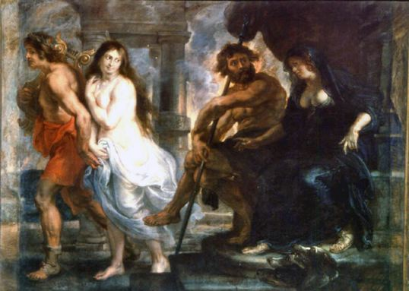
Orphée ne pouvant se résigner, partit à la recherche d’ Eurydice aux Enfers.
A son arrivée, il charma par son chant et sa lyre le passeur Charon, le chien Cerbère, les trois Juges des Morts, et il adoucit à tel point l'insensible dieu des Enfers, Hadès et son épouse Perséphone qu'il obtint la permission de ramener Eurydice dans le monde des vivants.

Slide 6
Orphée ramenant Eurydice des enfers, (1861), d'après COROT, Muséum of the fine arts, Houston.
Une seule condition pour cela : il ne devait pas se retourner pour la regarder avant qu’elle soit revenue à la lumière du soleil.

Slide 7
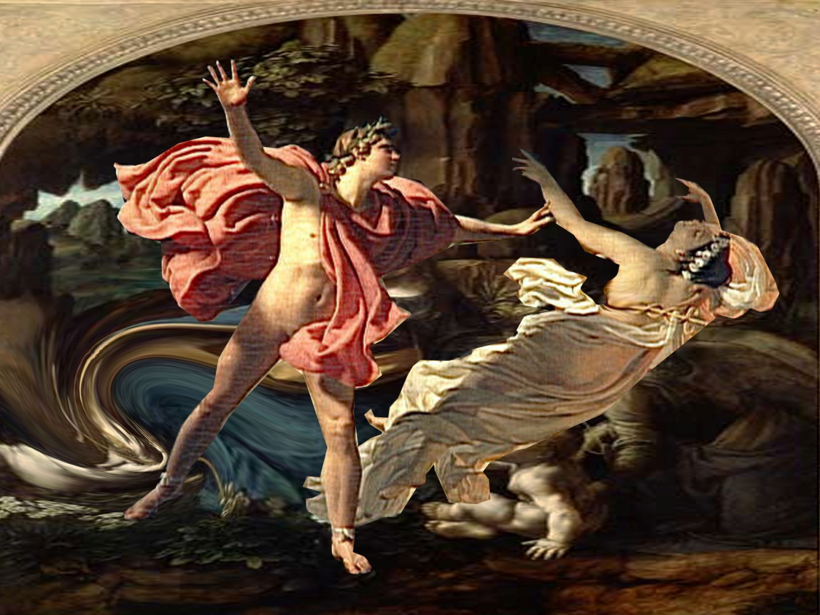
Eurydice suivit Orphée dans le sombre passage, guidée par la musique de sa lyre.
Mais lorsqu'il revit poindre à nouveau la lumière du jour, et comme il n'entendait aucun bruit il se retourna pour voir si elle était toujours derrière lui et ainsi …
la perdit pour toujours.

Slide 8
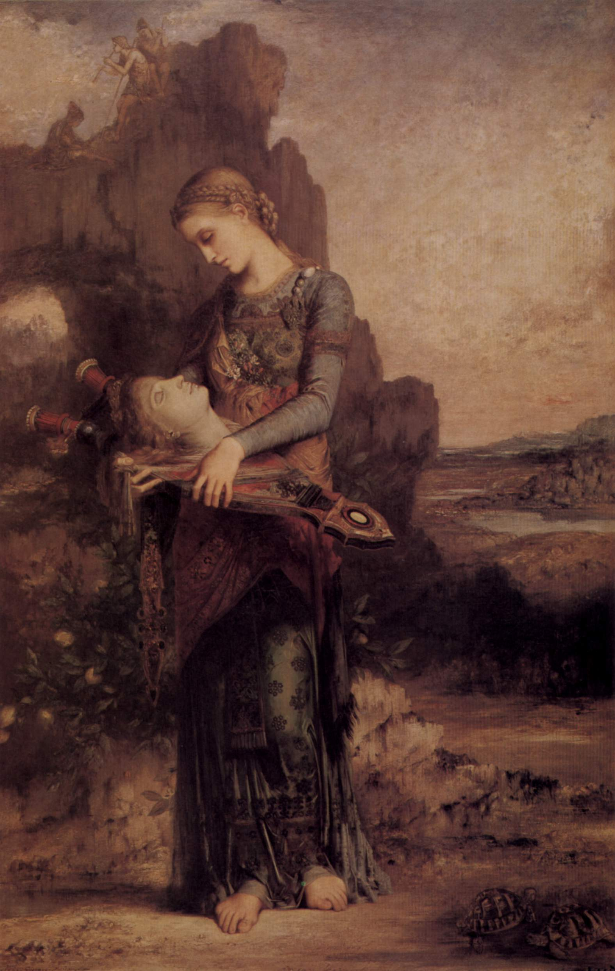
Une des versions de la mythologie considère qu’Orphée est mort plus tard sous l’attaque des Bacchantes qui ne supportaient plus qu’il reste fidèle à son Eurydice . Les Bacchantes le déchiquetèrent (cela peut rappeler la mort de Dom Juan dans la mise en scène de Mesguish) .
Sa tête, jetée dans le fleuve Hébros, continuait à chanter « Eurydice, Eurydice ». Elle atteignit les rivages de l'île de Lesbos, terre de la Poésie. On prétendait que sa tête continuait parfois à chanter dans son tombeau, ce qui est le signe de la survie posthume du poète par son chant.

Slide 9
Le mythe d’Orphée exerce depuis l’Antiquité une certaine fascination sans doute car il représente à la fois la force de l’amour, plus fort que la mort
et le pouvoir de l’art (musique et poésie) plus fort que la mort.
On peut même y voir l’origine de la poésie lyrique.
Notes:
C. Signification et fécondité du mythe

Slide 10
Le mythe d'Orphée a inspiré beaucoup d'artistes dans plusieurs domaines :
Opéras et ballets
L'Orfeo (1607), opéra de Claudio Monteverdi
Orfeo (1647), opéra de Luigi Rossi
Orfeo ed Euridice (1762), puis Orphée et Eurydice (1774), opéra de Christoph Willibald Gluck
Orphée aux Enfers (1858-1874), opéra-bouffe de Jacques Offenbach
Les Malheurs d'Orphée (1924), opéra de Darius Milhaud
Orpheus (1947), ballet d'Igor Stravinski
Musique
The Orphée Suite pour piano (1993) de Philip Glass
Orphée Nonante Huit (1996) de Hubert Felix Thiéfaine
Black Orpheus (2000), album de Keziah Jones
Abattoir Blues/The Lyre of Orpheus (2004) de Nick Cave and The Bad Seeds
Eru no Ehon Majô to Lafrenze (2005) de Sound Horizon
Théâtre
La Toison d'or (1660) de Pierre Corneille
La Descente d'Orphée (1957), pièce de théâtre de Tennessee Williams
Orfeu da Conceição (1956), pièce de théâtre de Vinicius de Moraes
Le visage d'Orphée (1997), pièce de théâtre de Olivier Py
Orphée (2003), pièce de théâtre de Bernard Manciet
Eurydice de Jean Anouilh
Orphée-roi de Victor Segalen livret d'opéra en 5 actes destiné à Debussy qui ne le mettra pas en musique.

Slide 11
Cinéma
Orphée (1950) et le Testament d'Orphée (1959), films de Jean Cocteau
Orfeu Negro (1959), film de Marcel Camus basé sur la pièce de Vinicius de Moraes
Orphée et Eurydice (1985), film hongrois d'Istvan Gaal
Parking, film musical français réalisé par Jacques Demy, sorti en 1985
Orfeu, film musical brésilien réalisé par Carlos Diegues, sorti en 1999
Tristesse beau visage (2004), court métrage de Jean-Paul Civeyrac
Poésie
Victor Hugo, Les Mages dans Les Contemplations, Orphée dans La légende des siècles
Gérard de Nerval dans El Desdichado
Sonnets à Orphée de Rainer Maria Rilke
Guillaume Apollinaire, Le Bestiaire ou le Cortège d'Orphée
Marguerite Yourcenar, La Nouvelle Eurydice
Tombeau d'Orphée et les Hymnes orphiques de Pierre Emmanuel
"Orphée" , dans Album de vers anciens de Paul Valéry
Peinture
Nicolas Poussin, Orphée et Eurydice, XVIIe siècle, musée du Louvre
Jean-Baptiste Corot, Orphée ramenant Eurydice des Enfers, 1861, Musée des beaux-arts de Houston
Gustave Moreau, Orphée, 1865, Musée d'Orsay, Paris, France.
Émile Levy, Mort d'Orphée, 1866, musée d'Orsay.
Alexandre Séon, Lamentation d'Orphée, vers 1896, musée d'Orsay
Machard Jules 1839 - 1900 Orphée aux Enfers.Huile sur toile. Grand prix de Rome de peinture d'histoire, 1865.
Melchior Lechter, Orpheus, 1896, Musée régional d’art et d’histoire de l’art, Münster, Allemagne.

Slide 12
Bande dessinée
La Chanson d'Orphée de Neil Gaiman, dans le comic Sandman
Orfi aux enfers (Poema a fumetti), une bande dessinée écrite et illustrée par Dino Buzzati (1969)
La malédiction des 30 deniers. Tome 2: La porte d'Orphée, Jean Van Hamme, Antoine Aubin, Les aventures de Blake et Mortimer Tome 20, Dargaud, 2010
Asterios Polyp de David Mazzucchelli, publié en France par Casterman, 2010
Manga : Orphée, le chevalier de la lyre dans Saint Seiya.
Voir aussi ici http://mucybermu.over-blog.com/article-orphee-89290451.html

Slide 13
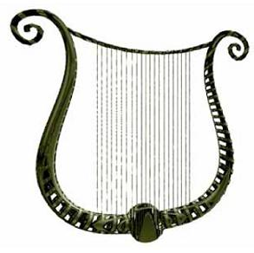
Dans Pauca meae livre IV des Contemplations
La poésie est-elle pour Victor Hugo comme pour Orphée, l’instrument qui permet de transcender la mort ?
Notes:
Conclusion : questionnement d’ouverture

Slide 14
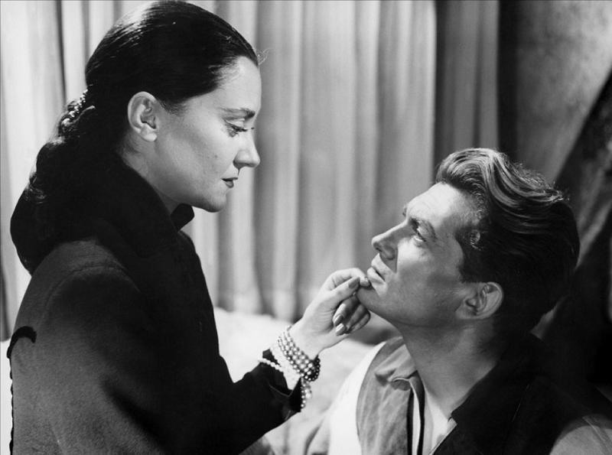
Orphée de Cocteau.

Slide 15
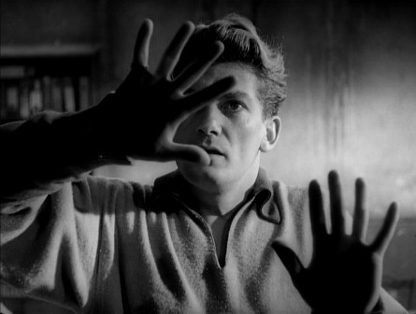

Slide 16
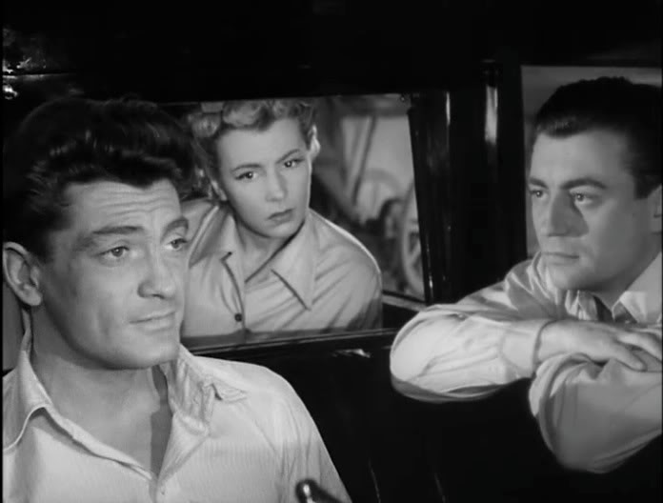
Orphée, Heurtebise et Eurydice.

Slide 17
Gérard de Nerval, « El Destichado »,Chimères, 1853.
Je suis le Ténébreux, – le Veuf, – l’Inconsolé, Le Prince d’Aquitaine à la Tour abolie : Ma seule Étoile est morte, – et mon luth constellé Porte le Soleil noir de la Mélancolie. Dans la nuit du Tombeau, Toi qui m’as consolé, Rends-moi le Pausilippe et la mer d’Italie, La fleur qui plaisait tant à mon cœur désolé, Et la treille où le Pampre à la Rose s’allie.
Suis-je Amour ou Phébus ?… Lusignan ou Biron ? Mon front est rouge encor du baiser de la Reine ; J’ai rêvé dans la Grotte où nage la sirène… Et j’ai deux fois vainqueur traversé l’Achéron : Modulant tour à tour sur la lyre d’Orphée Les soupirs de la Sainte et les cris de la Fée.

